Slide 1
autocad
Prime nozioni

Slide 2
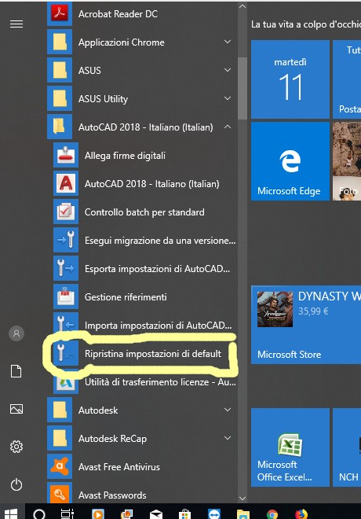
Default impostazioni

Slide 3
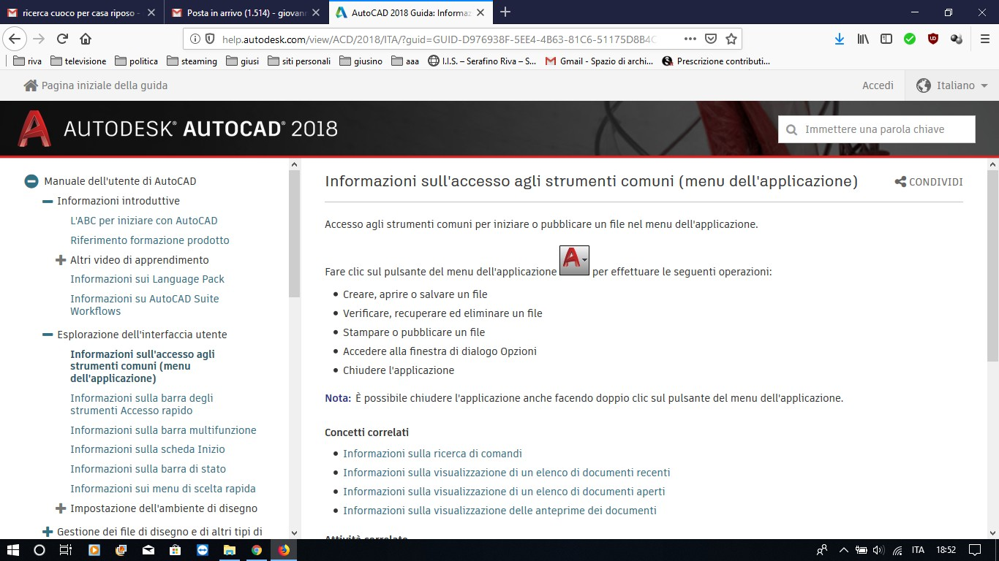
Strumenti comuni

Slide 4
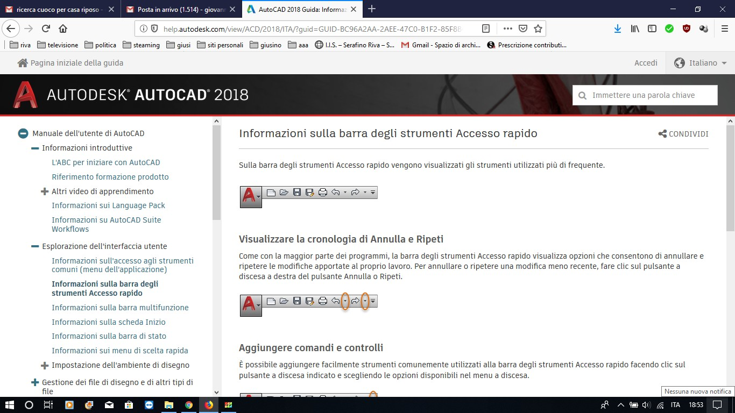
Barra accesso rapido

Slide 5
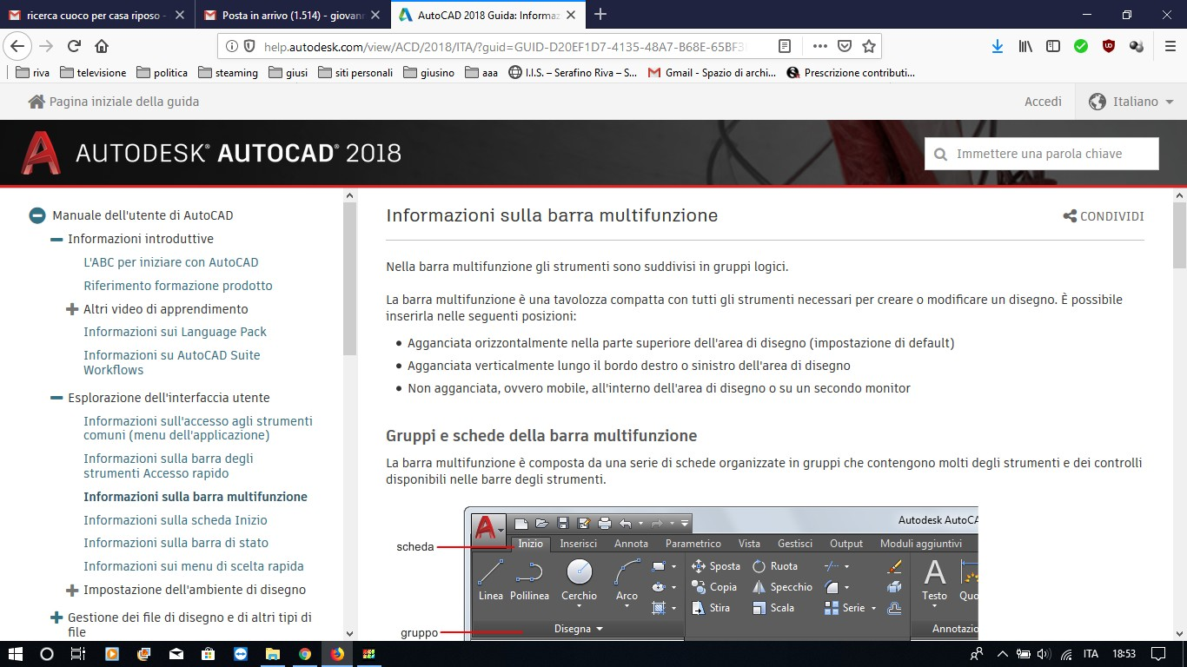

Slide 6
Barra multifunzione

Slide 7
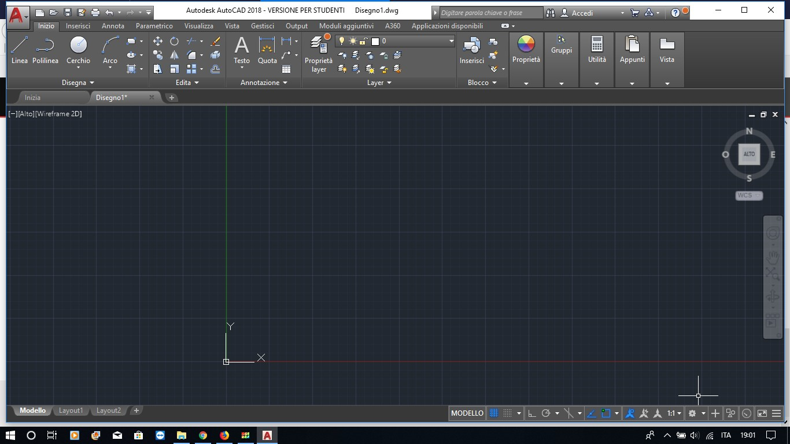
Spazio modello

Slide 8
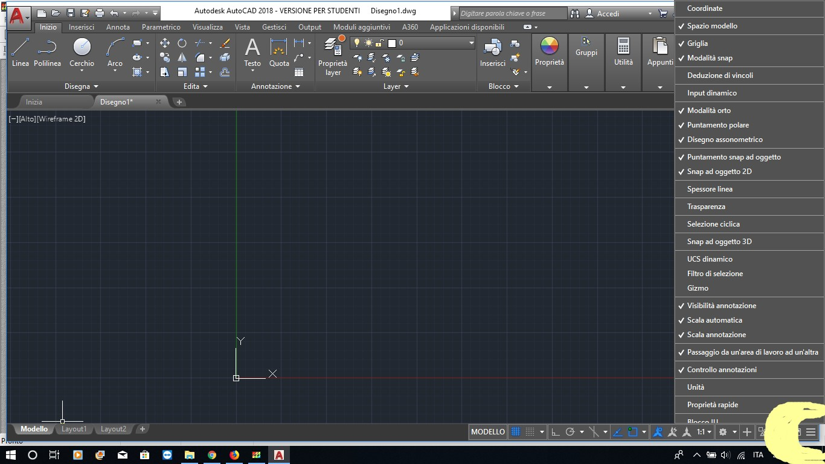
preferenze

Slide 9
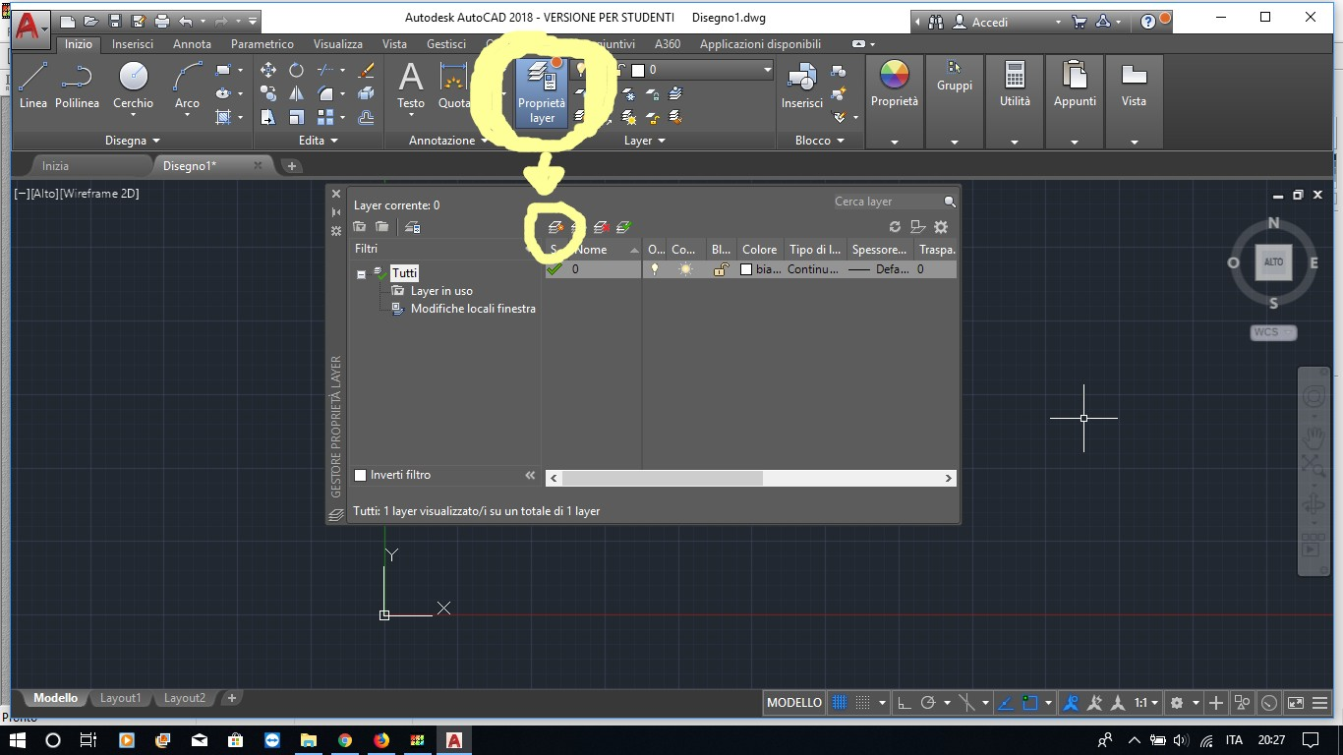
layer

Slide 10
Informazioni generali
Manuale completo autocad 2018
Sito libro tecnologia essenziale
Secondo sito tecnologia

